Slide 1
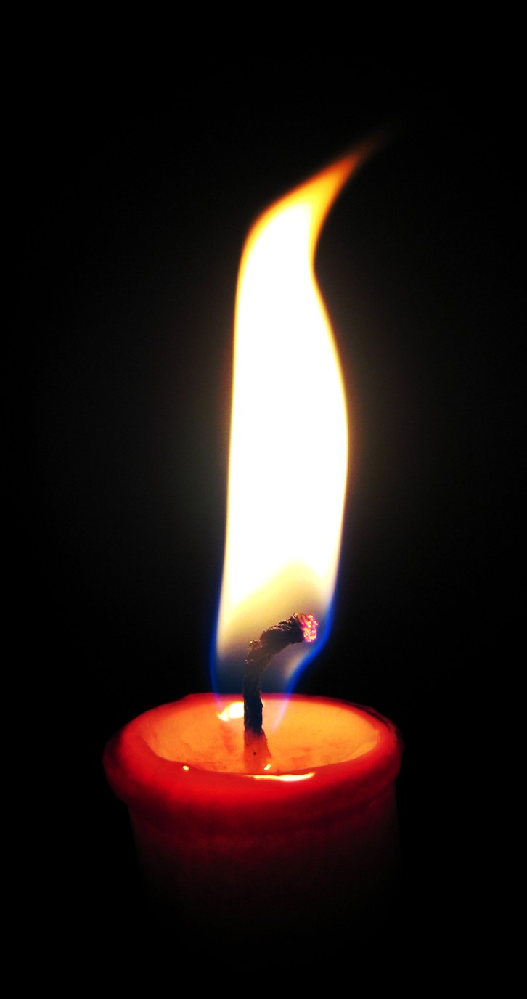
ものの燃え方と空気 第2時 ／ 6年
燃え続けるには、
何が必要？
今日は「実験計画」を、
自分たちで立ててみよう。
那覇市立天久小学校 RYUMA

Slide 2
① 前の時間をふりかえろう
炎を観察して、3つの仮説を立てた
A
燃えるもの
が必要
B
酸素
が必要
C
熱（温度）
が必要
ろう・木・紙のような燃料
空気の中に含まれる気体
発火点以上になる熱源
→ この3つを、どうやって確かめる？ それが今日の課題。
那覇市立天久小学校 6年 理科 RYUMA
燃焼の条件を探索する | 2 / 10

Slide 3
② 今日のめあて
燃え続ける条件を確かめるための
「実験計画」を班で立てよう
キー・クエスチョン
何を変えて、何を同じにすれば、
仮説をフェアに確かめられる？
条件制御
予想と根拠
共有
那覇市立天久小学校 6年 理科 RYUMA
燃焼の条件を探索する | 3 / 10

Slide 4
③ 実験の2つのルール
フェアに比べるための「条件制御」
変えるもの
そろえるもの
調べたいこと 1つだけ
それ以外、ぜんぶ
例）空気がある／ない
例）温度が高い／低い
例）燃料がある／ない
ろうそくの大きさ
まわりの温度
容器の大きさ
観察時間 ……
那覇市立天久小学校 6年 理科 RYUMA
燃焼の条件を探索する | 4 / 10

Slide 5
④ 実験計画シート（班で記入）
1
調べたい仮説
A / B / C のどれを確かめる？
2
変えるもの
1つだけ書く
3
そろえるもの
変えないものを列挙
4
予想
こう変えたら、こうなるはず
5
使う道具
ろうそく、集気びん、マッチ 等
那覇市立天久小学校 6年 理科 RYUMA
燃焼の条件を探索する | 5 / 10

Slide 6
⑤ こんな計画が考えられる（例）
班で「どの仮説を確かめる？」を選んでOK
A案
B案
C案
空気の有無を変える
容器の大きさを変える
燃えるものを変える
ろうそく① 開放
ろうそく② 集気びんをかぶせる
→ どちらが長く燃える？
ろうそく① 大きなびん
ろうそく② 小さなびん
→ 燃え続ける時間を比較
ろうそく／木片／紙
→ 同じ条件で燃やして比べる
仮説B（酸素）を検証
仮説B（酸素の量）を検証
仮説A（燃料）を検証
那覇市立天久小学校 6年 理科 RYUMA
燃焼の条件を探索する | 6 / 10

Slide 7
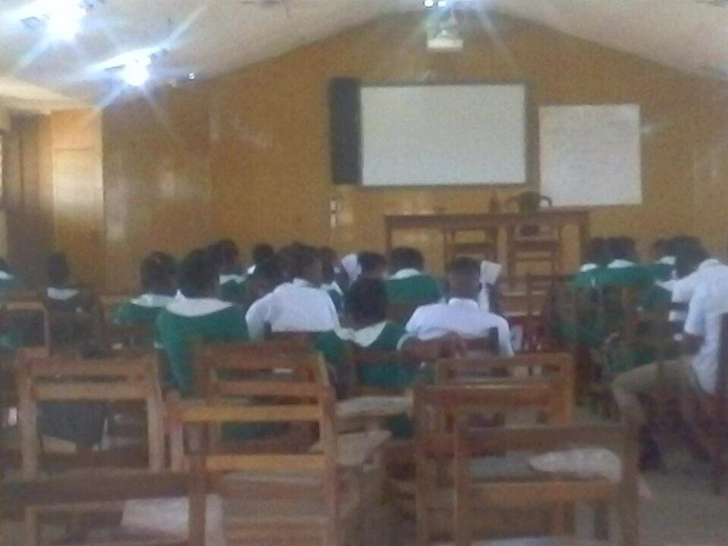
⑥ 班活動タイム
18分間、実験計画を書き込もう
班での進め方
① 4人でA/B/Cのどの仮説を確かめるか決める（2分）
② 計画シート5項目を全員で記入（10分）
③ 予想と根拠を各自書く（4分）
④ 発表役を1人決める（2分）
↑ 班で話し合いながら計画を練る
那覇市立天久小学校 6年 理科 RYUMA
燃焼の条件を探索する | 7 / 10

Slide 8
⑦ 予想には「根拠」をつける
「なんとなく」ではなく「〜だから」
こう変えたら、こうなるはず。
なぜなら、〜だから。
例）集気びんをかぶせたろうそくは、先に消えると思う。
なぜなら、前の時間、同じように集気びんで消えたから。
TIP
前の授業の観察・日常の経験・教科書の図…どれを使ってもOK
那覇市立天久小学校 6年 理科 RYUMA
燃焼の条件を探索する | 8 / 10

Slide 9
⑧ 共有タイム（各班1分）
聞くときのポイント：自分の班と「同じ」「違う」を探す
1
わたしたちは ___ 案を選びました
どの仮説を確かめるか
2
___ を変えて ___ を同じにします
条件制御のポイント
3
予想は ___ です
こうなるはずという見立て
4
なぜなら ___ だからです
根拠（前時の観察・経験など）
那覇市立天久小学校 6年 理科 RYUMA
燃焼の条件を探索する | 9 / 10

Slide 10
⑨ ふりかえり ＋ 次の時間
今日のふりかえり
NEXT
第3時
班で合意できたこと
酸素は、
本当に使われたのか？
意見がわかれたこと
まだ納得できていない点
使う道具
気体検知管（きたいけんちかん）
空気中の酸素の量を数値で測る
那覇市立天久小学校 6年 理科 RYUMA
燃焼の条件を探索する | 10 / 10

